Slide 1
Wiederholung Mengenlehre und Zahlenmengen

Slide 2
Definition: Menge
Eine Menge besteht in der Mathematik aus Elementen.
$x∈M…$ Das Objekt x ist ein Element der Menge M
$x∉M$ … Das Objekt x ist kein Element der Menge M
Die leere Menge, die keine Elemente hat, wird in der Form geschrieben.

Slide 3
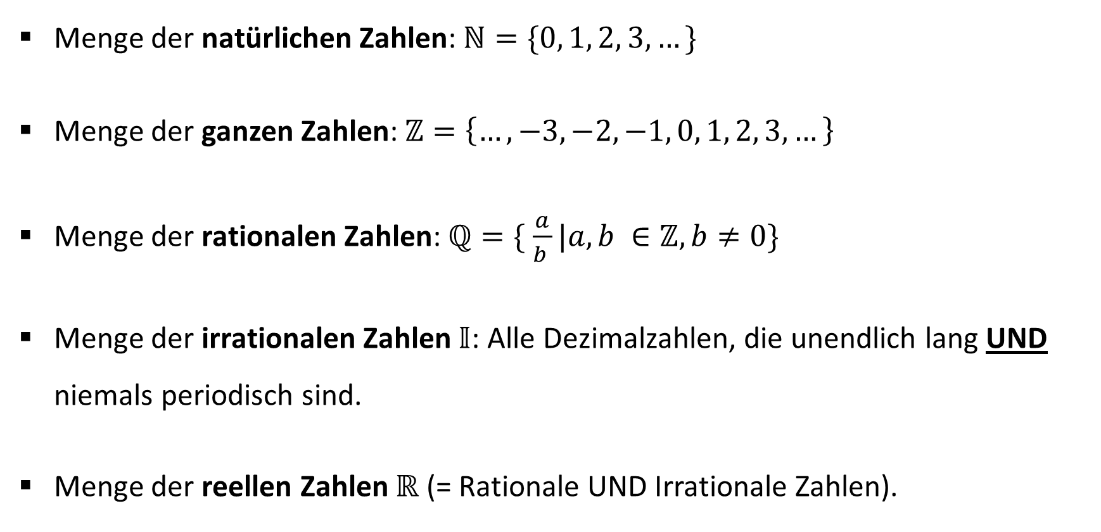
Zahlenmengen
Menge der natürlichen Zahlen: $ℕ=\{0, 1, 2, 3,…\}$
Menge der ganzen Zahlen: $ℤ=\left\{…,−3,−2,−1, 0, 1, 2, 3,…\right\}$
Menge der rationalen Zahlen: $ℚ=\{ \frac{a}{b }|a,b ∈ℤ,b≠0\}$
Menge der irrationalen Zahlen $𝕀$: Alle Dezimalzahlen, die unendlich lang UND niemals periodisch sind.
Menge der reellen Zahlen $ℝ$ (= Rationale UND Irrationale Zahlen).

Slide 4
Darstellung von Mengen
Beschreibende Darstellung
Elemente werden durch eine gemeinsame Eigenschaft angegeben:
Aufzählende Darstellung
(beliebige Reihenfolge, meist sortiert)
$$A=\left\{x∈ℕ | 2≤x≤7\right\}=\left\{2;3;4;5;6;7\right\}$$

Slide 5
Darstellung von Mengen
Intervallschreibweise (nur bei reellen Zahlenmengen)
$$[−1;3)=\left\{x∈ℝ| −1≤x<3\right\}$$

Slide 6
Bsp. 1) Gib die Menge jeweils in aufzählender Darstellung an.
$$A=\left\{x∈ℕ_{u} | 7≤x<13\right\}=$$
$B=\left\{x∈ℕ |x teilt 30 \right\}=$

Slide 7
Bsp. 2) Gib die Menge jeweils in beschreibender Darstellung an.
$$A=\left\{2;3;4;5;6\right\}$$

Slide 8
Bsp. 3) Gib zuerst in Intervallschreibweise / Mengenschreibweise an. Stelle das reelle Intervall am Zahlenstrahl dar.
$$B=\left\{x∈ℝ|1<x≤4\right\}=$$
$$E=\left(−∞;2\right]=$$

